Slide 1




Gobierno Digital
Secretaría de Gobierno Digital de la
Presidencia del Consejo de Ministros
MODELO DE GESTIÓN DOCUMENTAL
EN EL MARCO DEL
DECRETO LEGISLATIVO 1310
Créditos Fotografía DPL News

Slide 2







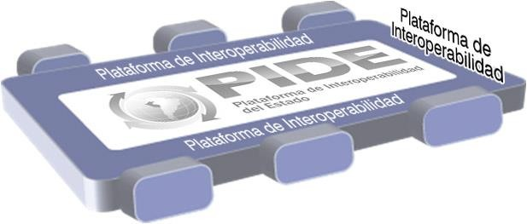














Plataforma de Interoperabilidad
www.gob.pe/741-plataforma-de-interoperabilidad-del-estado
DL-1246 (10-Nov-2016)
Aprueba diversas
medidas de simplificación administrativa.
DL-1310 (30-Dic-2016)
Aprueba medidas
adicionales de simplificación administrativa.
“PROVEEDORES”
“CONSUMIDORES”

Slide 3

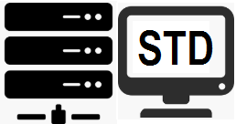

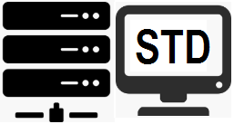
Plataforma de Interoperabilidad
Decreto Legislativo 1310
30-Diciembre-2016
Artículo 8.- Las entidades de la Administración Pública deben interconectar sus sistemas de trámite documentario para el envío automático de documentos-e entre dichas entidades a través de la Plataforma de Interoperabilidad del Estado administrada por la Secretaría de Gobierno Digital de la PCM.
STD: Sistema de Trámite Documentario con Firma Digital

Slide 4

Modelo de Gestión Documental
ANÀLISIS DEL CONTEXTO Y POLITICAS DE ESTADO
POLÌTICAS
Y OBJETIVOS
ROLES Y
RESPONSABILIDADES
PROCEDIMIENTOS
FORMALIZADOS
LINEAMIENTOS
DE GESTIÒN
SUPERVISIÒN Y
EVALUACIÒN DEL
DESEMPEÑO
DEMANDA DE
INFORMACIÒN
(Documento
electrónico)
DEMANDA DE
INFORMACIÒN
ATENDIDA
(Documento
electrónico)
RECEPCIÒN
EMISIÒN
DESPACHO
ARCHIVO
HERRAMIENTAS
INFORMÀTICAS
CERTIFICADOS Y
FIRMA DIGITAL
INNOVACIÒN Y
MEJORA CONTINUA
INDUCCIÒN Y
CAPACITACIÒN
INTEROPERABILIDAD
GESTIÒN DEL CAMBIO
PRINCIPIOS DE GESTIÒN DOCUMENTAL

Slide 5
Modelo de Gestión Documental
ANÀLISIS DEL CONTEXTO Y POLITICAS DE ESTADO
POLÌTICAS
Y OBJETIVOS
ROLES Y
RESPONSABILIDADES
PROCEDIMIENTOS
FORMALIZADOS
LINEAMIENTOS
DE GESTIÒN
SUPERVISIÒN Y
EVALUACIÒN DEL
DESEMPEÑO
DEMANDA DE
INFORMACIÒN
(Documento
electrónico)
DEMANDA DE
INFORMACIÒN
ATENDIDA
(Documento
electrónico)
RECEPCIÒN
EMISIÒN
DESPACHO
ARCHIVO
HERRAMIENTAS
INFORMÀTICAS
CERTIFICADOS Y
FIRMA DIGITAL
INNOVACIÒN Y
MEJORA CONTINUA
INDUCCIÒN Y
CAPACITACIÒN
INTEROPERABILIDAD
GESTIÒN DEL CAMBIO
PRINCIPIOS DE GESTIÒN DOCUMENTAL

Slide 6





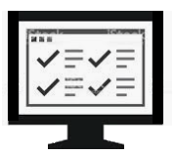
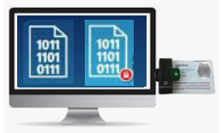
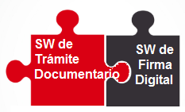
Modelo de Gestión Documental
Requisito: HERRAMIENTAS INFORMÁTICAS
Características básicas que debe presentar un Sistema de Información para Trámite Documentario con Firma Digital.

Slide 7


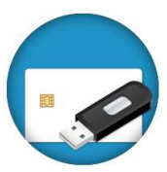
Modelo de Gestión Documental
Requisito: CERTIFICADOS Y FIRMAS DIGITALES
Autenticación
En un documento-e la Firma Digital generada desde un Certificado Digital vigente identifica al emisor de forma segura y lo vincula con dicho documento, al mismo tiempo
Integridad
Permite determinar si el documento fue modificado luego de dicha firma digital, es por eso, un mecanismo tecnológico que dota de validez y eficacia jurídica al “esquema de documentos-e técnica y jurídicamente válidos” (”Cero Papel”).
Las firmas y certificados digitales buscan garantizar que la implementación del MGD sea en base a los “esquemas de documentos-e técnica y jurídicamente válidos” (“Cero Papel”), implicando que los funcionarios y servidores firmen digitalmente todos los documentos oficiales generados de manera digital.

Slide 8
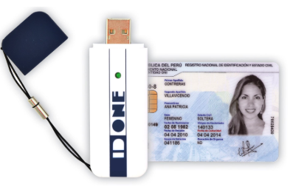
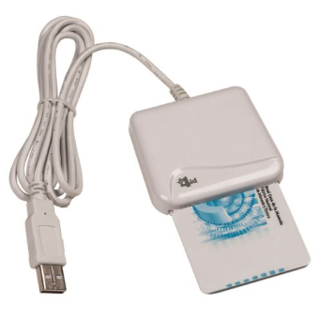
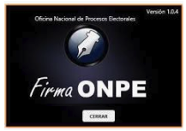
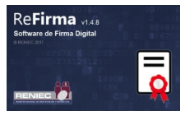
Modelo de Gestión Documental
Requisito: CERTIFICADOS Y FIRMAS DIGITALES
LEY 27269, de Firmas y Certificados Digitales (28MAY2000), modificada por Ley 27310.
DECRETO SUPREMO 052-2008-PCM, Reglamento de Ley 27269, Firmas y Certificados Digitales (19JUL2008).
Y las modificaciones a dicho Reglamento.

Slide 9
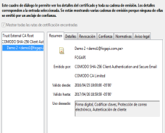
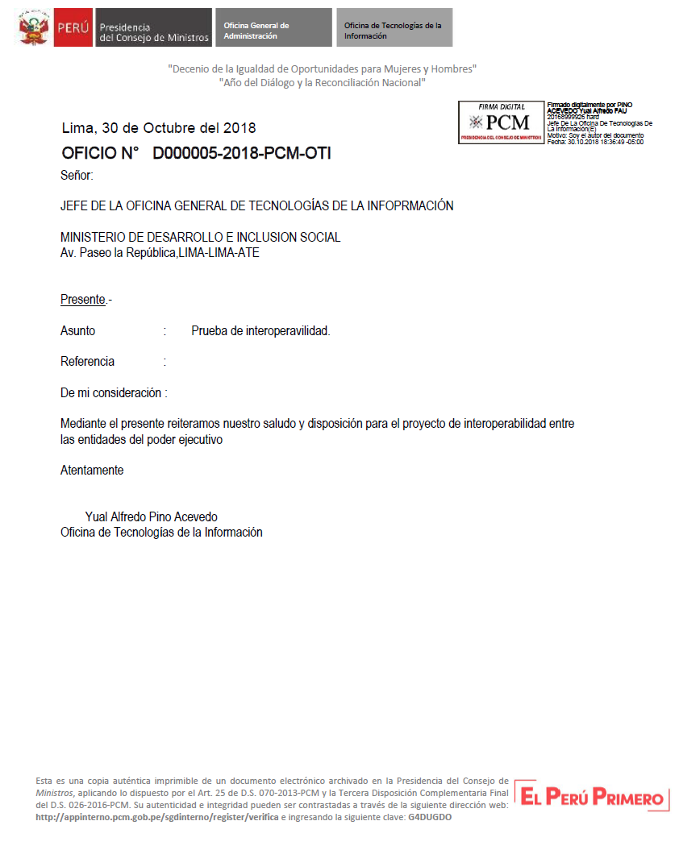

Modelo de Gestión Documental
Requisito: CERTIFICADOS Y FIRMAS DIGITALES
DECRETO SUPREMO N° 070-2013-PCM, que modifica el Reglamento de la Ley de Transparencia y Acceso a la Información Pública
Artículo 25.- Digitalización de documentos e información
Los procedimientos para la digitalización de los documentos y la información, su organización y conservación en soportes-e o similar naturaleza, se realizarán obligatoriamente conforme a la normativa sobre la materia, políticas y lineamientos emanados del Sistema Nacional de Archivos.
Doc. Administrativos DIGITALES
www.dominio.gob.pe/verificación
Comprobación de documentos electrónicos firmados digitalmente, formato impreso

Slide 10
Modelo de Gestión Documental
Requisito: CERTIFICADOS Y FIRMAS DIGITALES
DECRETO SUPREMO Nº 026-2016-PCM, aprueban medidas para el fortalecimiento de la infraestructura oficial de firma-e y la implementación progresiva de la firma digital en el Sector Público y Privado.
Tercera Disposición Complementaria Final.- Requerimientos de copias de documentos electrónicos firmados digitalmente.
Si un funcionario público requiere copia de un documento-e firmado digitalmente a una PN o PJ, pública o privada, se cumple ese mandato remitiendo las URLs para consultar el archivo-e donde conste el documento y verificar autenticidad e integridad, o remitiendo el referido documento por vía electrónica incorporando las URLs. Las entidades públicas, a pedido expreso del solicitante, pueden expedir reproducciones impresas de documentos-e firmados digitalmente en el marco de la IOFE, incluyendo en la impresión las URL que permitan contrastar autenticidad mediante el acceso a archivos-e de la administración. Dicha formalidad otorga la condición de copias auténticas a las reproducciones impresas.

Slide 11
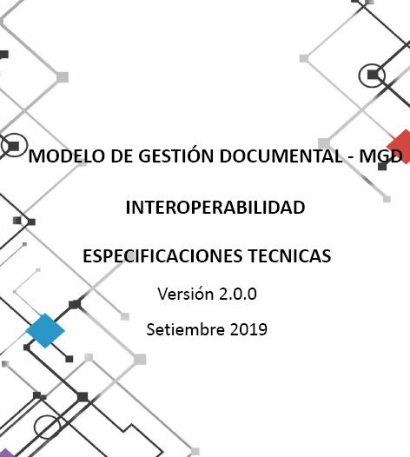
Modelo de Gestión Documental
Requisito: INTEROPERABILIDAD
Los sistemas dentro del marco del MGD deben emplear la PLATAFORMA DE INTEROPERABILIDAD DEL ESTADO (PIDE) para el envío automático de documentos-e entre entidades de la Administración Pública.
Los procedimientos relativos a la publicación y consumo de servicios de la PIDE, así como sus condiciones asociadas, estándares y lineamientos son establecidos y administrados por la SECRETARÍA DE GOBIERNO DIGITAL DE LA PCM. Por tanto, las entidades deberán interconectar sus Sistemas de Trámite Documentario a esta Plataforma, de acuerdo al procedimiento establecido por dicha Secretaría.

Slide 12
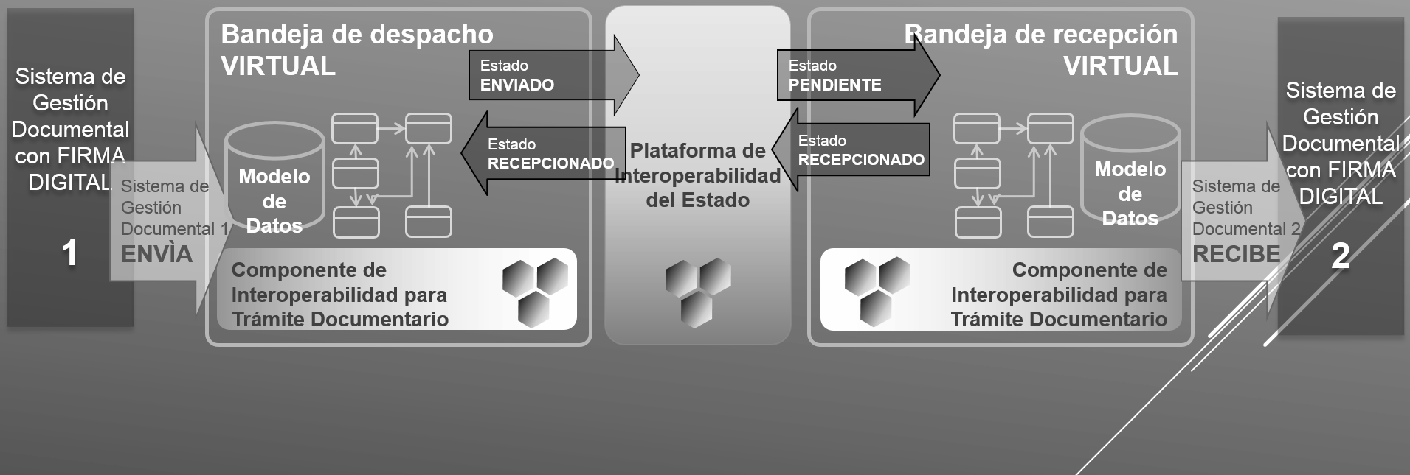
Modelo de Gestión Documental
Requisito: INTEROPERABILIDAD

Slide 13
Consideraciones.-
Conocer y aplicar las Especificaciones Técnicas para la Interoperabilidad del Trámite Documentario, de acuerdo al Modelo de Gestión Documental
Solicitar los Web Services del DL-1310 y el de Código Único de Operación (CUO)
Implementar Modelo de Datos (05 tablas) descrito dentro de las Especificaciones Técnicas para la Interoperabilidad del Trámite Documentario
Implementar el Componente para Interoperabilidad de Trámite Documentario, en un servidor administrado por su Entidad
Implementar módulo para gestión de las bandejas virtuales de despacho y recepción de documentos de su Entidad (MPV = Mesa de Partes Virtual para interoperabilidad del trámite documentario entre entidades)
Efectuar las pruebas para su MPV en ambiente de desarrollo y una vez completadas correctamente realizar el registro en el ambiente de producción de la Plataforma de Interoperabilidad (PIDE), implica conformidad de área usuaria y de T.I.

Slide 14
MUCHAS GRACIAS!!
Créditos Fotografía DPL News

